Slide 1

《M 照明的应收账款管理之道》案例分析报告
第三组

Slide 2
第三组组员分工
1
2
公司整体介绍（商子奇）
M照明存在的挑战及问题（邹易霖）
3
王经理的解决方案（朴珠艳）
4
5
评估及整理修饰ppt（陈義翔）
演讲（廖思锽、李沛聪）

Slide 3
目录
1
2
集团介绍
存在的挑战及问题
3
存在问题及其解决方案
4
5
问题解决
总结、评估及启示

Slide 4
一.集团介绍

Slide 5
集团介绍
公司背景
M 集团成立于 1968 年，是一家全球领先的科技集团，为用户提供多元化的产品服务。在世界范围内拥有约 200 家子公司、60 多个海外分支机构及 12 个战略业务单位。
消费电器业务
暖通空调业务
机器人及工业自动化系统业务
智能供应链业务

Slide 6
集团介绍
投入期：2010-2014年
2010 年6月30 日，M 照明电气公司正式并购江西G照明电器公司，并计划投入5 亿元打造光源产品的新基地，全面启动照明产业的多元化市场战略。
G公司成立于1985年，是一家集科研、生产、贸易于一体的节能灯生产厂家，是中国最早专业生产绿色节能照明产品的企业之一，与国际知名品牌飞利浦、东芝等都有深入合作。
公司拥有28个系列产品，1000多个品种，同时获得美国、欧洲、加拿大、北欧五国等30多项国际标准认证，在国内外市场上均有一席之地。
二十年来，G 照明斩获荣誉无数，已发展成拥有净资产 1.26 亿元，员工2697人，占地 19.95 万平方米，年产节能灯具 9000 万套，销售收入3.8亿元的国家高级技术产业化示范工程企业，是照明行业的龙头企业。

Slide 7
集团介绍
成长期：2014 年至今
2014年
M 照明品牌被授予江西省名牌及著名商标，入主国家奖励项目。
同年，公司再次通过国家高新技术企业认定。
2015年
M 照明舍弃毛管与传统节能灯，全面转型 LED，正式成为无汞企业。
2016年
M集团开始整合内部渠道资源，将国内营销部并入国内销售公司，
将营运中心并入暖通销售中心。
同年，M 照明荣获中国灯饰（照明）行业十大家 居照明品牌之一。

Slide 8
二.M照明存在的挑战及问题

Slide 9
行业背景
竞争压力巨大
全国照明行业企业数量已超过两万家。国际品牌有飞利浦、通用电气、欧司朗等，一线品牌包括雷士、欧普、佛山照明等
争夺市场份额
其中最高市场占有率也仅有5%左右，因此各大品牌均在努力争取照明市场的领导地位。

Slide 10
问题梳理
现金流量：-13百万元，是去年同期5.43倍
营业收入：仅为去年同期85.56%
资金流动率：仅为0.68
流动资产和期末现金及现金等价物：2010年以来最低值
销售收入质量：销售商品、提供劳务收到的现金同期降低15.40%
严重影响价值创造和扩大市场份额，
甚至沦为竞争的被淘汰者
应收账款：同比增长49.51%

Slide 11
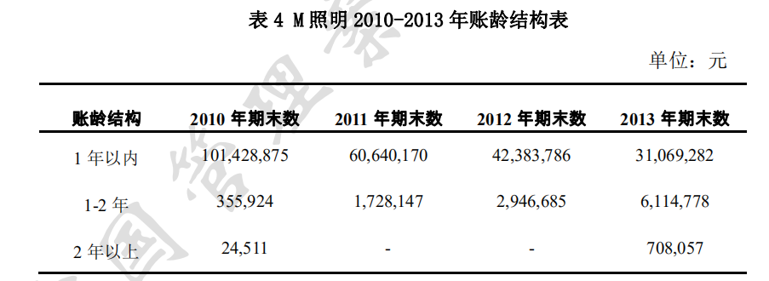
应收账款数目巨大，2010-2013年账龄在1-2年的应收账款增长率高

Slide 12

前任遗祸
正值成长期的 M 照明，为了进一步扩大市场占有率，不断扩宽销路，在各省增设销售公司。
由于前任经营团队的激进作风，公司为客户提供了非常丰厚的优惠政策，包括销售折扣和授信额度等。这样的方式，尽管确实在一定程度上扩大了 M 照明的市场占有，但同样为公司的经营带来了新问题——
过高的应收账款比例，过高的坏账风险以及目前已有未处理的坏账。

Slide 13
影响分析
短期偿债能力下降困境
当企业的应收账款份额过高时，过多的应收账款无法立即变现，直接导致企业流动资金的流动性大大降低，从而导致企业陷入短期偿债能力下降的困境中，由此产生的资金周转困难甚至可能会使企业资金链断裂，后果十分严重。
企业坏账总额增加困境
Ｍ电器公司对赊销的依赖性更强，相应的其信用政策也更为宽松。若企业长此以往，虽然会在短时间内获得较高的收益，但是若长期无法收回部分应收账款，积累过后就会出现大额坏帐，最终导致企业利润虚增，可能会引发财务危机。
营业周期延长困境
应收账款周转天数过长会直接影响到企业的营业周期，还有可能导致因资金回流延迟而产生现金不足、无法及时支付人员工资及原材料金额的问题，从而加大了企业的潜在管理风险。

Slide 14
三.存在问题及其解决方案

Slide 15



M照明管理问题
信用标准不明确
有意向合作且经营情况良好，公司就对其进行授信
信用政策不合理
授信额度较大
收款期多在半年以上
坏账处理滞后
坏账计提不准确
主要负责人与被检查人存在徇私舞弊

Slide 16
解决方案
全过程管理
结合M照明管理所存在的问题，王经理在公司内进行了一次全新的革新，即应收账款从产生到最后消失的全过程管理。
事前控制
事中控制
事后控制

Slide 17
事前控制
信用体系建设
建立客户信用信息管理系统
主要流程 | 具体工作
建立完善的客户信用档案 | 收集客户的基本信息、财务资料、其他情况等等。
客户信息获取途径 | 财务报告、销售人员现场考察、行业信息沟通、 公共信息平台和企业内部信息资源等方式。
客户信用评估方法 | 定性评估、定量评估、综合评估

Slide 18
事前控制
新信用体系
新客户
不予授信
普通合作客户
不予授信
合作良好客户
提供授信

Slide 19
事前控制
新信用体系
一方面，公司需要通过合理的信用体系，提高应收账款质量，以防止出现过多的坏账损失；另一方面，也需要通过授信的方式进一步扩大销量。
授信额度是上年度发生业务总额的月平均值。
AA Company 多年来一直是 M 照明的重要客户。
2014 年 AA Company 的业务总额为 720 万元，因此 2015 年其可用的信用额度为 60 万元。

Slide 20



事中控制
避免坏账的产生
每月偿还
所有相关的授信金额都必须在月底前偿还，否则降低该公司的信用级别，不予授信。
逾期未还
如果出现逾期未还的现象，公司有关部门会每周甚至每日进行催收。

Slide 21
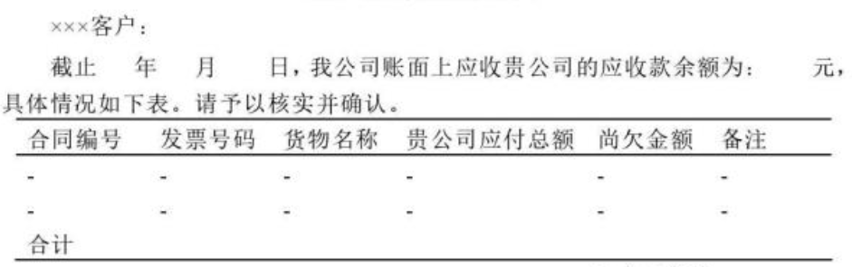

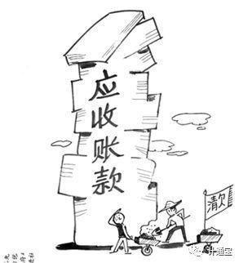
事中控制
催收体系
发对账单
避免因客户遗忘而引起的应收账款拖欠问题
必要时要求客户付款也显得合乎情理
电话沟通和电子邮件
全面了解客户当前状况，效率高，信息获取及时
通过发送电子邮件，以文字的形式向客户明确应收账款事宜，增强账款催收的力度
访问客户
对于重点客户，派公司内的专门人员定期拜访

Slide 22
事中控制
对于突发事件的处理
为了应对客户公司可能出现的突发财务问题，公司会对客户进行专门的评估，分析财务问题的主要原因，并提供相应的帮助。
销售不畅：派销售部和市场部，协助客户加大分销和进行促销。
账款无法收回：帮助客户催收货款。
需要进行融资：帮助客户引入投资人，进行股权改革。
其他原因：帮助客户走出困境,，进行债务重组。

Slide 23

事后控制
坏账损失确认
季度计提·动态监控
一个季度仍未偿还的现象，就开始计提坏账准备。一年期的坏账计提率规定为 80%。
加强对应收账款的跟踪管理。

Slide 24
四.问题解决

Slide 25
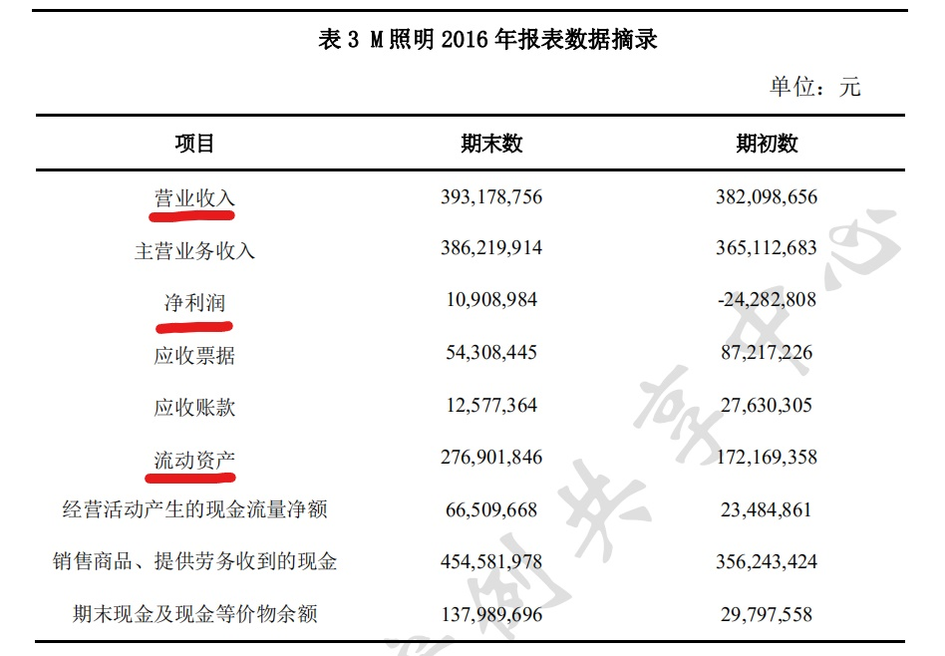
危机解除
一个晴朗的早晨，王经理迎着阳光走进了自己的办公室，张经理同样已经抱
着资料在等他，“王经理，这是今年的财务报告，请您过目。”
公司的盈利能力显著提高
2016 年 M 照明实现了转亏为盈，净利润达到了11 百万元。
营业收入为 393 百万元，比去年同期增长了 2.90%。
流动资产比去年同期增长了 60.83%，达到 277 百万元。
公司总资产已经达到 356 百万元。

Slide 26
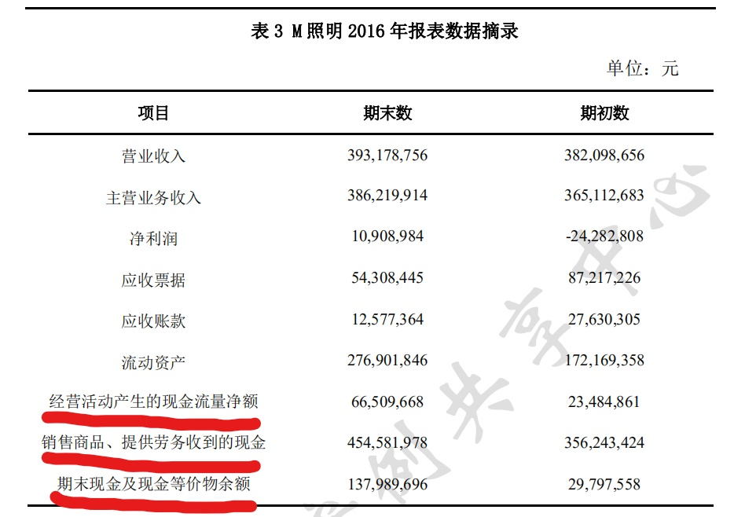
危机解除
公司的营运资金得到了极大的改善
销售商品、提供劳务收到的现金为 455百万元，
是去年同期的 1.28 倍
经营活动产生的现金流量净额为 67 百万元，
是去年同期的 2.83 倍
期末现金及现金等价物余额为 138 百万元，
是去年同期的4.63 倍

Slide 27
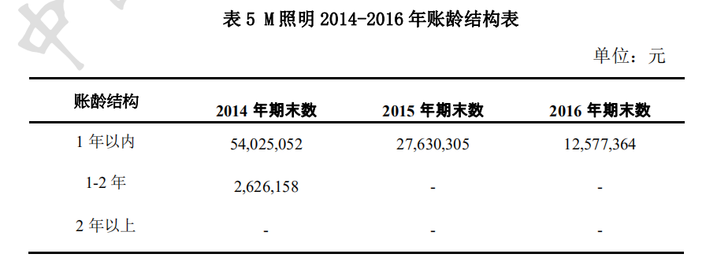
危机解除
公司经营状况的改善，主要是由于王经理对应收账款进行的全面管理。
自 2015 年进行改革后，近两年来公司的收入质量得到了明显的提高。
应收账款为 13 百万元，相比 2015 年同期减少 54.48%，相比 2014 年的 56 百万元减少 77.80%，
应收账款占流动资产比例从 2015 年的 16.05%降到 4.54%。
应收票据相比 2015 年同样减 37.73%。
2014-2016年账龄在1-2年的账款只有260万，并无2年以上的账款

Slide 28
五.总结、评估及启示

Slide 29
总结
1.M照明的前任管理团队急于拓展市场，导致大量应收账款出现，使得公司的营运资金情况并不理想。
2.王经理上任之后，对公司进行了详细的分析，发现核心问题（应收账款过多且时间较长，坏账多）
3.通过实施应收账款的全过程管理①建立新信用体系②建立催收体系及为预防突发财务问题的”评估—分析—帮助“体系③对内建设坏账控制系统，动态监控，加强对应收账款的跟踪管理。对外积极谈判，争取对坏账进行快速回收。
4.最终使得营运资金得到了极大的改善，并进一步提高了M照明在行业中的核心竞争力。

Slide 30
评估
当前较为科学的应收账款管理模式可以划分为两大类：全过程应收账款管理模式和全面应收账款管理模式。
两大模式共同点在于：改进了以往应收账款管理中只关注事后清欠的应收账款单一管理模式，将应收账款管理向企业经营过程延伸，提倡对赊销和预付进行事前和事中管理，完善了应收账款管理体系。
两大模式的区别在于：全过程应收账款管理是狭义的应收账款管理，没有跳出赊销和预付业务的范畴，而全面应收账款管理是广义的应收账款管理，既有授信管理也有受信管理，既有业务管理，也有文化管理，内涵更丰富。由此看来，全面应收账款管理模式是全过程应收账款管理模式的高级形式，而目前国内企业中应用较多的是全过程应收账款管理模式。
由此我们可以看出，王经理的解决方法其实有进一步拓展的可能性。

Slide 31
启示
应收账款是企业的必要经营性资产之一
但是大量的应收账款会占用企业的营运资金从而影响企业的经营发展。
它的管理是否完善直接影响着企业的发展，加强企业应收账款管理，建立应收账款防范机制非常重要。

Slide 32



